Slide 1
«Открытие музея русского быта
«Русская изба» в МБОУ СОШ с. Неверкино
Лучшая муниципальная практика

Slide 2
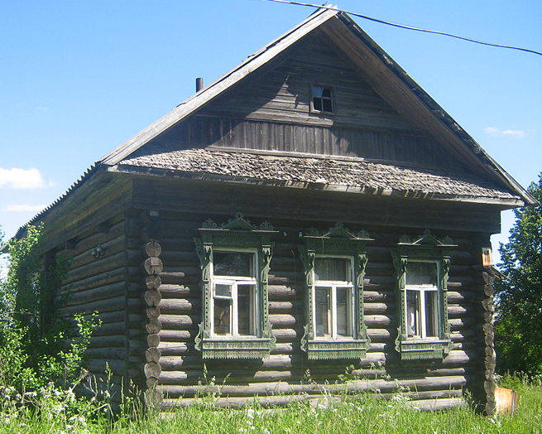
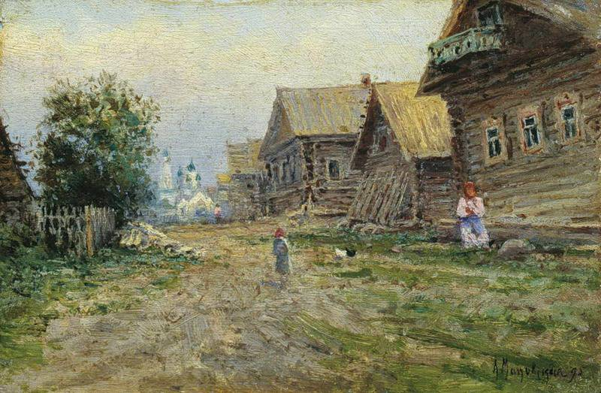
Цель открытия музея русского быта «Русская изба» — познакомить детей с историей и бытом русского народа,
с его праздниками, обычаями и традициями.
Музей призван приобщить детей к народной культуре, что является средством формирования у воспитанников патриотических чувств и развития духовности.

Slide 3
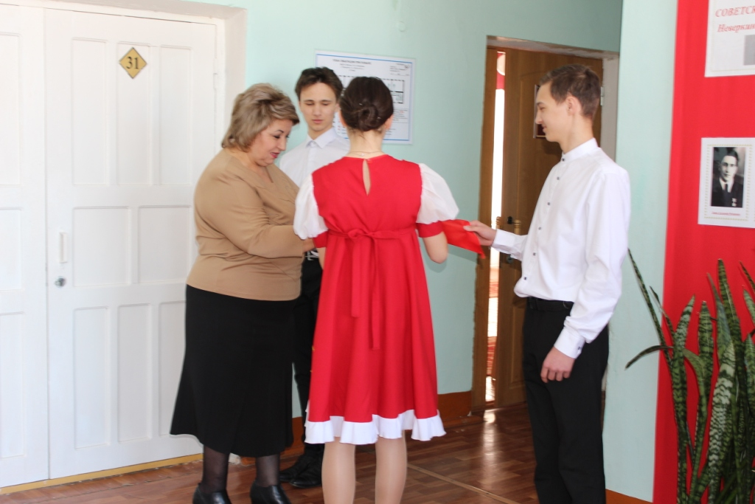
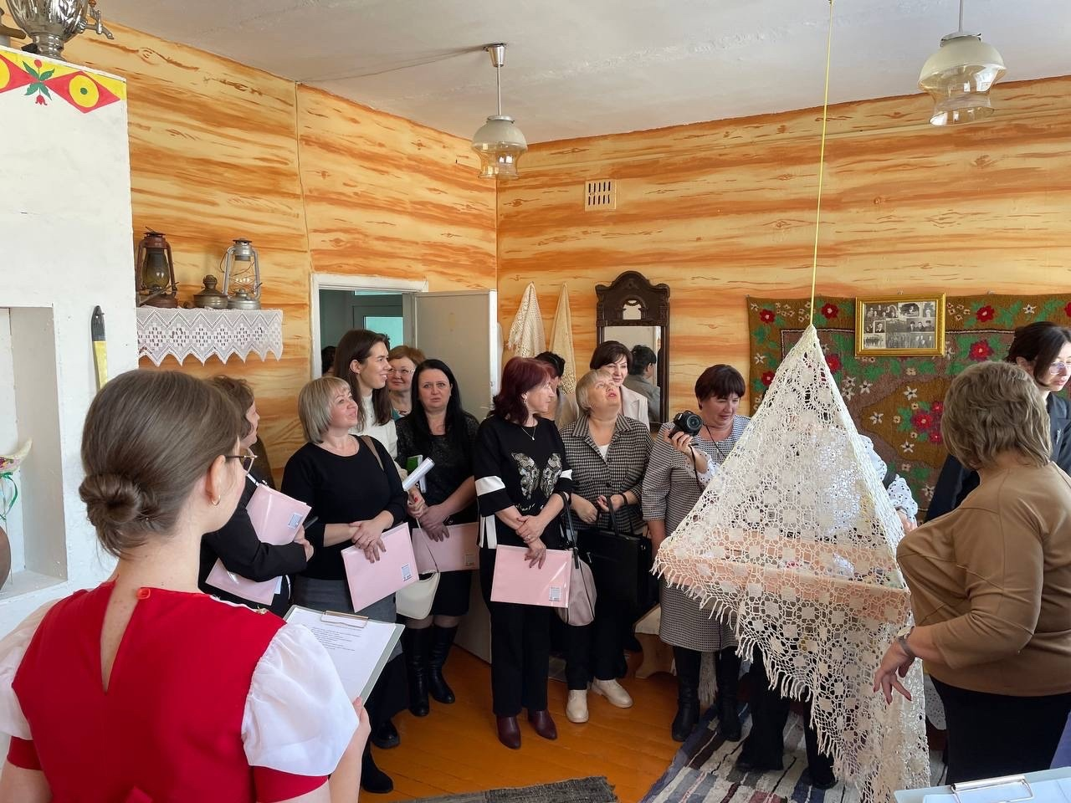
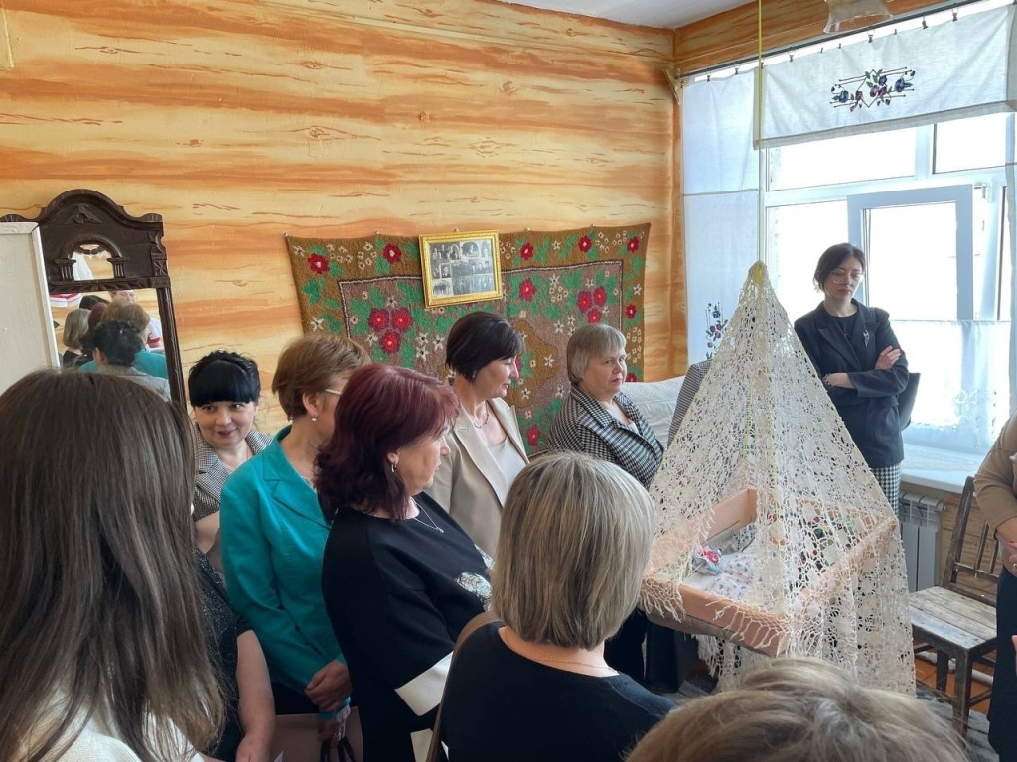
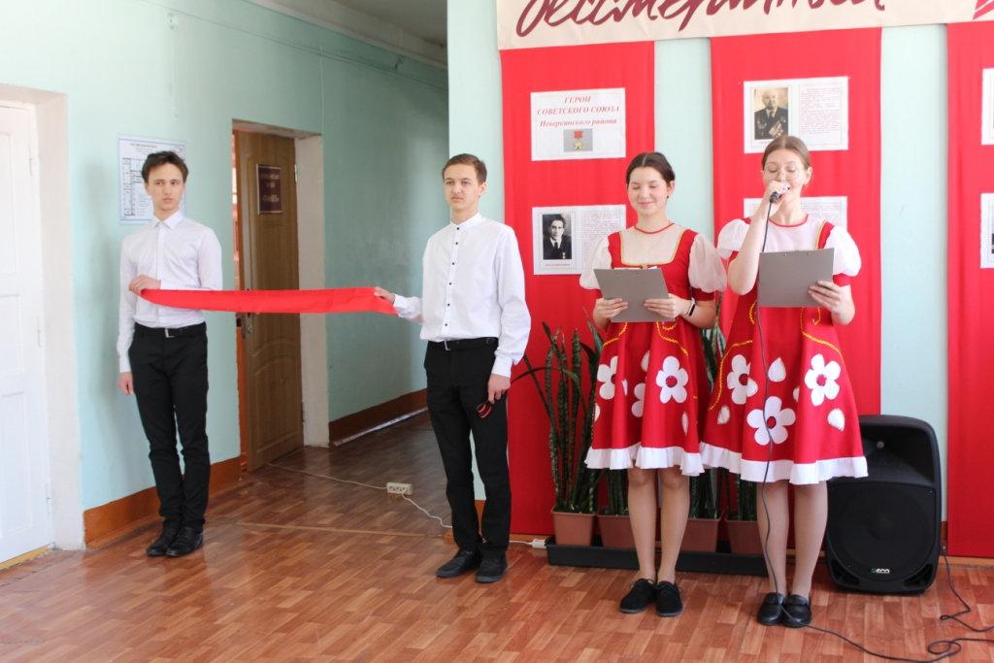
Открытие музея «Русская изба»

Slide 4
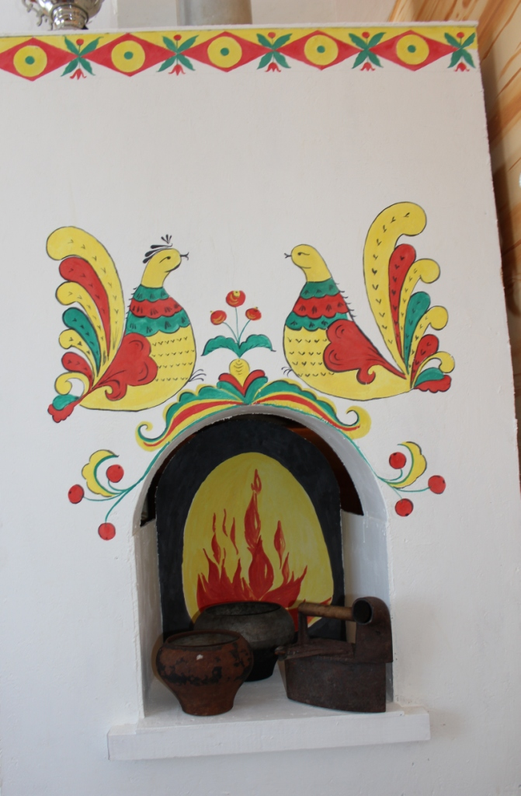
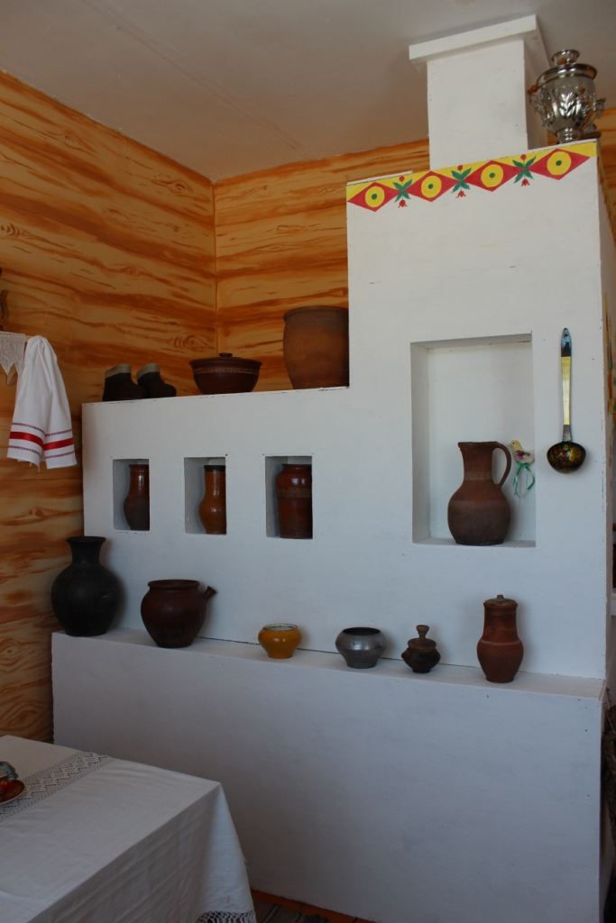
Печь – душа крестьянского дома

Slide 5
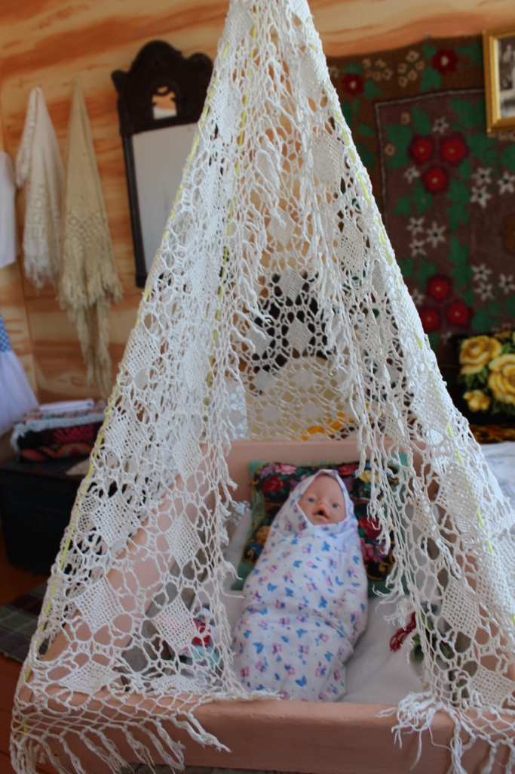
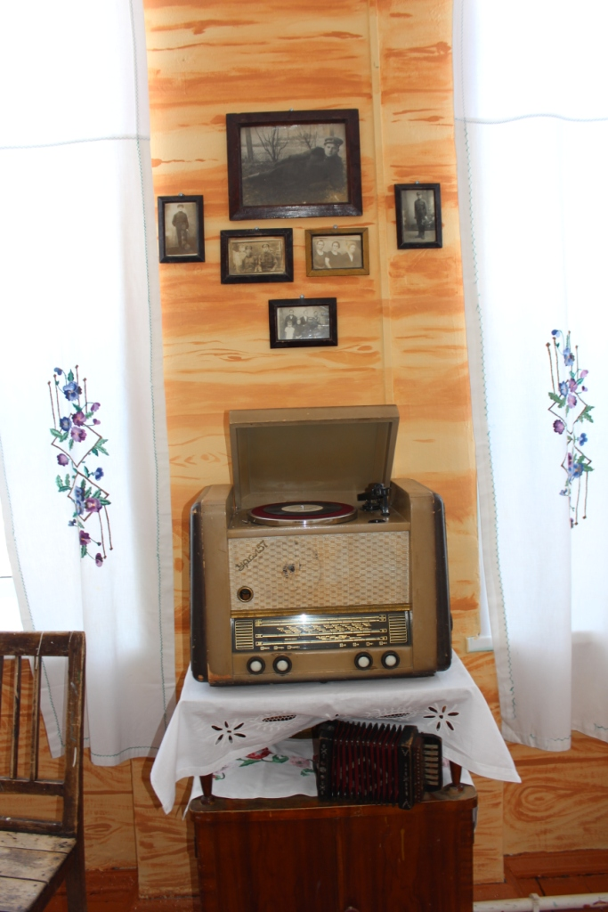
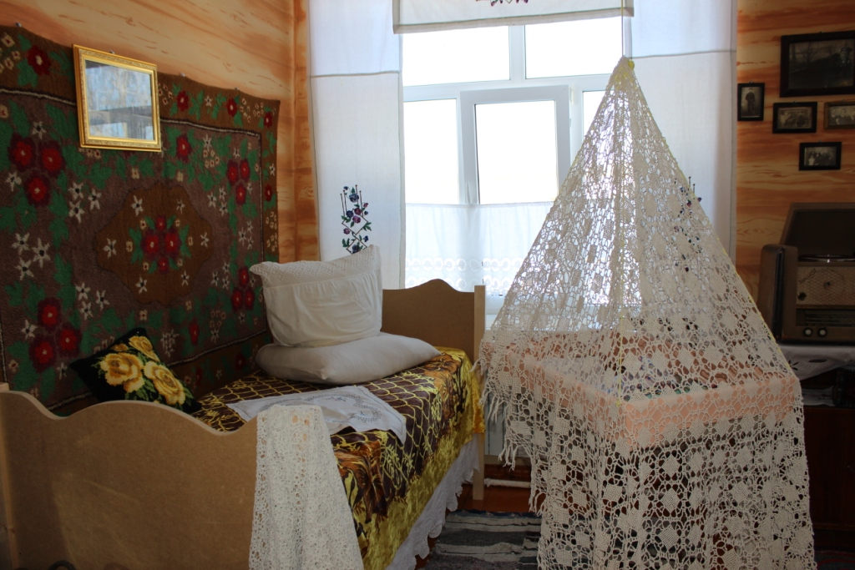
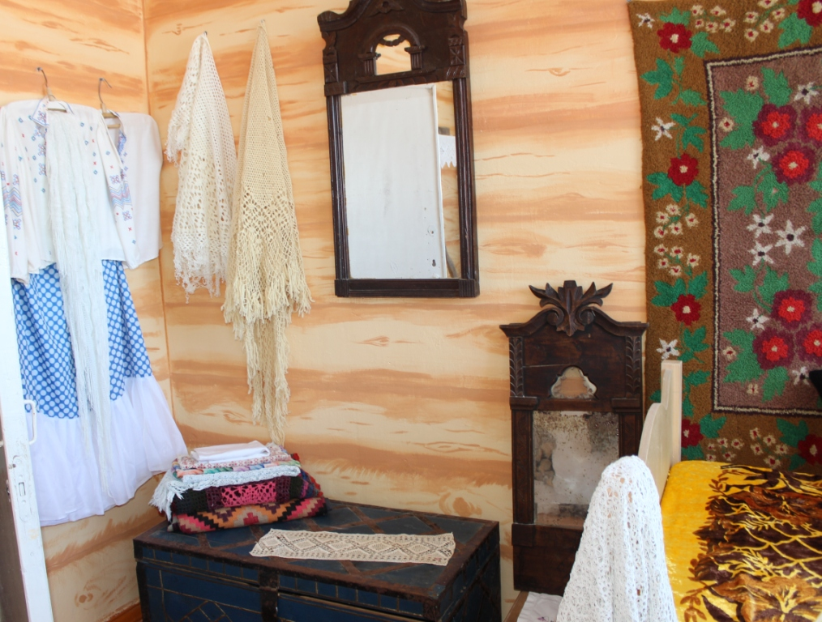

Slide 6
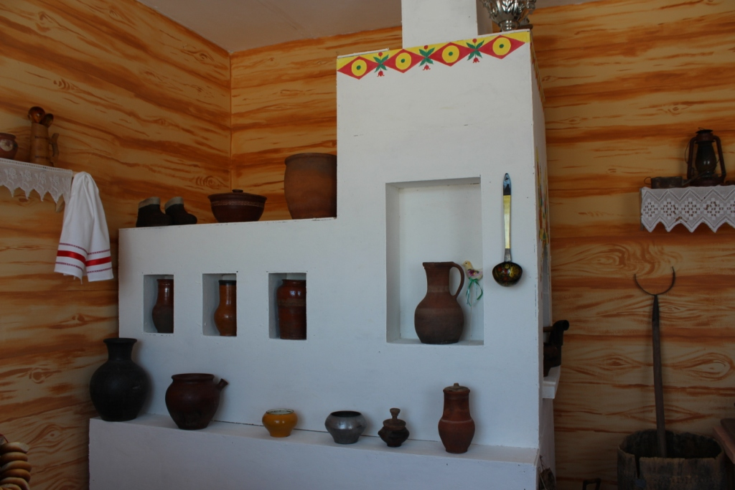
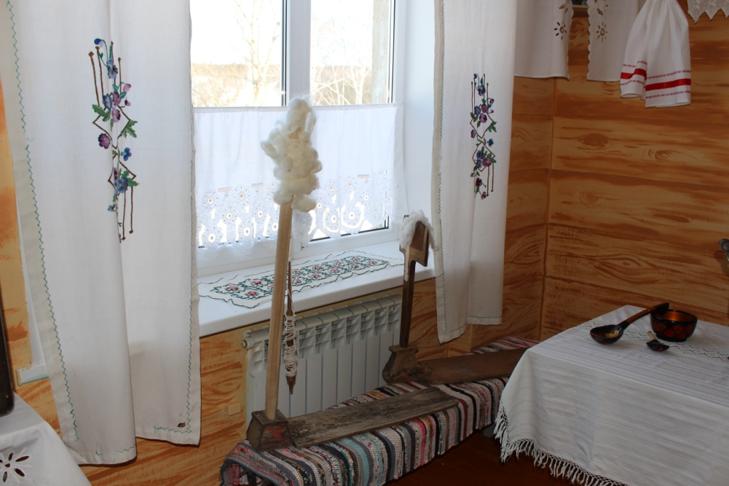
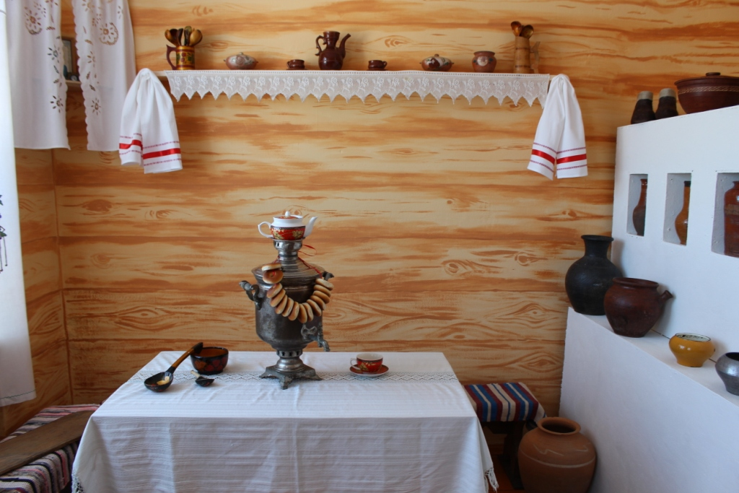

Slide 7
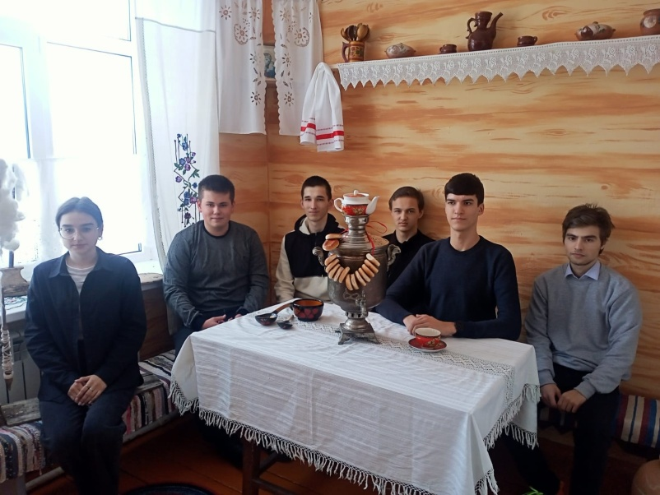
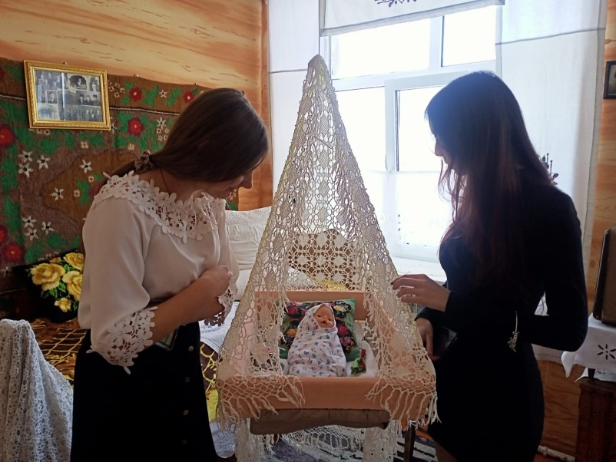
Благодарим за внимание!
Желаем вам добра и надеемся,
что все, о чем вы сегодня услышали и что увидели, останется в душе каждого из вас!

